Slide 3
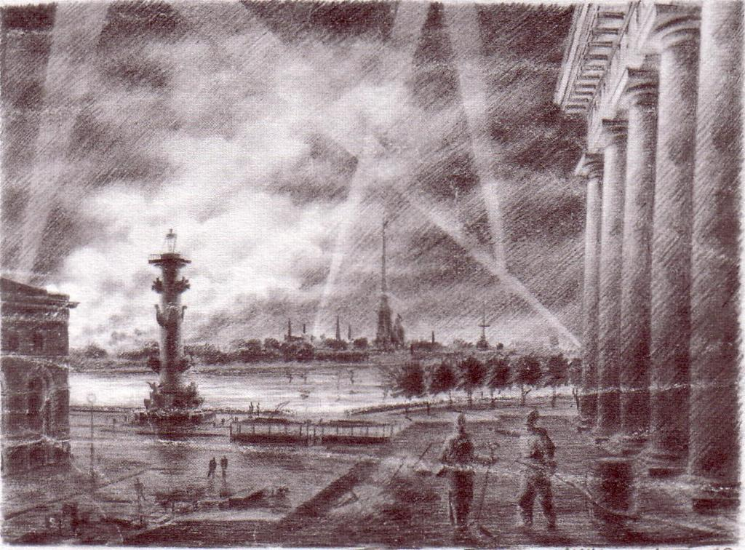
Сухачев, М. П.
Дети блокады:повесть/ Михаил Сухачев.- М.: Детская литература, 2013.- 268с. – (Школьная библиотека).

Slide 4
Герои книги, – дети блокадного Ленинграда, Витя Стогов и его друзья, – тушили на чердаках зажигательные бомбы, ловили сигнальщиков-диверсантов, помогали людям выстоять..

Slide 5
Сухачёв, М. П.
Там, за чертой блокады/ Михаил Сухачев.- М.: Детская литература, 2015.-300 с.- (Школьная библиотека).

Slide 6
Еще одна книга о ленинградских подростках Викторе Стогове, Валерке Спичкине, Эльзе Пожаровой. В новой повести, рассказывается об их дальнейшей судьбе. Оставшись в блокаду без родителей, они обрели вторую семью в дошкольном детдоме, устроенном в их бывшей школе, и вместе с ним были эвакуированы под Томск, в сибирскую деревню.

Slide 7
Ходза, Н. А.
Дорога жизни
/ Нисон Ходза.- М.: Детская литература, 1984.-69с.

Slide 8
Это документальная книга. Страница за страницей автор рассказывает, как жил блокадный Ленинград, чем были заняты люди, как прокладывали «дорогу жизни», возили по ней хлеб и пытались спасти людей, как на заводах работали школьники и школьницы, а уроки проводили в бомбоубежищах. Ценность этой книги – в картах, фотографиях и иллюстрациях.

Slide 9
Миксон, И. Л.
Жила, была: историческое повествование
/ Илья Миксон.- Ленинград: Детская литература, 1991.- 223 с.

Slide 10
Повесть Ильи Миксона о Тане Савичевой, чей дневник стал символом страшной участи блокадных ленинградцев.

Slide 11
Смирнов, С. В. Сердце и дневник :поэма
/ Сергей Смирнов.- М.: Советская Россия, 1973.- 108 с.

Slide 12
Еще одна книга, на этот раз поэма, о блокадном Ленинграде, Тане Савичевой и её дневнике. Поэтическими строками автор рассказывает о жизни Тани, ее семьи, о трагических судьбах ленинградцев.

Slide 13
ЕЩЕ ОДНА КНИГА О ТАНЕ САВИЧЕВОЙ
Яковлев, Ю. Я. Девочки с Васильевского острова
/ Юрий Яковлев. - М.: Малыш, 1978. - 16 с.

Slide 14
Цинберг Т. С.
Седьмая симфония /Тамара Цинберг. - Санкт-Петербург: Речь, 2015.- 141 с.

Slide 15
Блокада Ленинграда… Юная Катя берёт под свою опеку трёхлетнего мальчика, спасая его от смерти. И благодаря этому сама обретает силы жить дальше.

Slide 16
Герман, Ю. П.
Вот как это было: повесть / Юрий Герман.- М.: Детская литература, 1978. - 76 с.

Slide 17
Это повесть о блокадных днях - таких, какими их видит маленький Миша, оставшийся вместе с родителями в осажденном Ленинграде,- не только раскрывает перед читателем приметы времени и рассказывает, "как это было", но и учит быть сильным.

Slide 18
Верейская, Е. Н.
Три девочки: повесть / Елена Верейская. - Санкт-Петербург : Речь, 2016. - 222 с. –(Любимое чтение).

Slide 19
Трогательная история трёх девочек, переживших блокаду Ленинграда и вынужденных столкнуться с недетскими трудностями, правдиво поведает о настоящей дружбе, мужестве и искренней преданности, о нежданных потерях и приобретениях.

Slide 20
Воскобойников, В. М.
Девятьсот дней мужества / Валерий Воскобойников. - М.: Малыш, 1987.- 32 с.- (Дедушкины медали).

Slide 21
В этой маленькой повести показана блокада на примере жизни одной семьи – от первого дня войны до ленинградского победного салюта .

Slide 22
Яковлев, Ю. Я. Балерина политотдела : повесть / Юрий Яковлев.- М.: Детская литература, 1977. - 60 с.

Slide 23
Балерина политотдела – это шестнадцатилетняя Тамара. Её и ещё пятерых ребят вывезли из блокадного Ленинграда для того, чтобы они давали концерты на фронте. Всех этих ребят собрал бывший балетмейстер, а ныне лейтенант, Борис Корбут. Своими танцами этот маленький коллектив вдохновлял защитников города.

Slide 24
Дубровин, В. Б. Мальчишки в сорок первом: повесть
/ Виктор Дубровин. - Ленинград: Детская литература, 1973.- 128 с.

Slide 25
Блокада настигла автора в 13 лет. Многое пришлось пережить Володе: голод, холод, бомбардировки, смерть отца. Но он все время думает, как бы побольше помочь фронту, со своим отрядом берет шефство над семьями фронтовиков, получая по карточкам для них хлеб. Вместе с другом Женькой они мечтают поймать диверсанта и даже несколько раз пытаются записаться на фронт добровольцами.

Slide 26
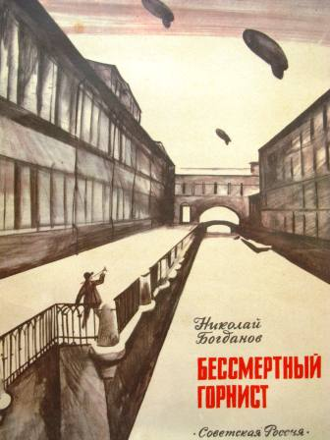
Богданов, Н. В. Бессмертный горнист / Николай Богданов. – М.: Советская Россия, 1971. - 30с.

Slide 27
История о мальчике-горнисте из блокадного города и его сверстниках, не сдающихся ни при каких обстоятельствах. Глазами мальчика, переживающего первые месяцы войны в ледяном городе, читатель видит не только ужасы войны, но и надежду, твёрдую веру в победу и сплочённость горожан, поддерживающих друг друга.

Slide 28
Алексеев, С. П.
Блокада Ленинграда:
рассказы / Сергей Алексеев. –
М.: Детская литература, 2018. – 31 с.-
(Детям о Великой Отечественной войне).

Slide 29
В 1941 году, бросив в бой огромные силы, фашисты вышли на ближние подступы к городу, отрезали Ленинград от всей страны. Началась блокада. 900 дней и ночей находился Ленинград в осаде. Выстоял Ленинград. Не взяли его фашисты.

Slide 30
Помозов, Ю. Ф.
Блокадная юность : повесть / Юрий Помозов. - Ленинград : Детская литература, 1989. - 141 с.

Slide 31
У героя книги – Юрки, на заводе во время артиллерийского обстрела, погиб отец . Юрка решил заменить его у станка. О жизни и труде юных ремесленников в голодную, холодную блокадную пору в Ленинграде – эта повесть.

Slide 32
Пантелеев, Л. Рассказы о войне для детей/ Леонид Пантелеев. – М.: Стрекоза, 2017.- 224 с.- (Школьная программа).

Slide 33
Это книга рассказов о мужестве ленинградских детей в дни войны и блокады.

Slide 34
Карасева, В. Е.
Маленькие
ленинградцы
/ Вера Карасева.- М.: Детгиз, 1960.- 64 с. –
(Школьная библиотека).

Slide 35
Во время блокады маленькие ленинградцы вместе со взрослыми защищали город от врагов: они научились гасить зажигательные бомбы, следили, чтобы окна были затемнены, помогали отводить в бомбоубежище малышей, ухаживали за стариками, в трескучий мороз ходили к проруби за водой...

